Slide 1
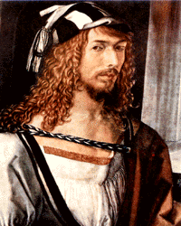
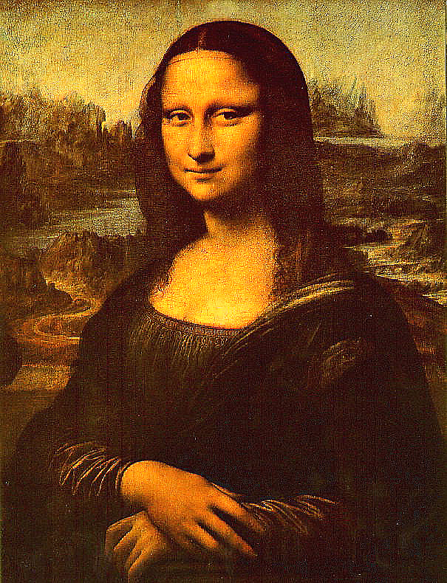
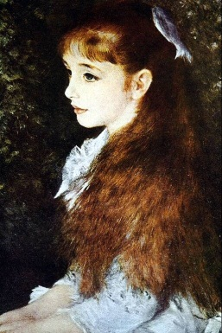
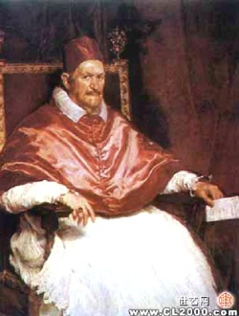
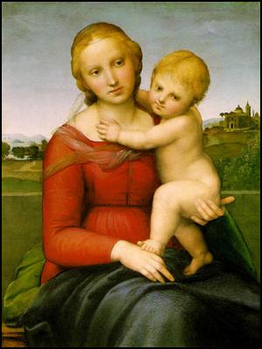
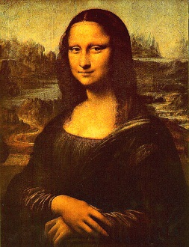
名画中的人像

Slide 2
如何欣赏美术作品
题材
情节
形象
构图
……
描述
分析
解释
判断
画了什么（看到了什么）？
想到了什么？有什么感受？
怎么画的？相关技法？
为什么这样画？相关背景资料？
怎么样？是否喜欢？为什么？
……

Slide 3
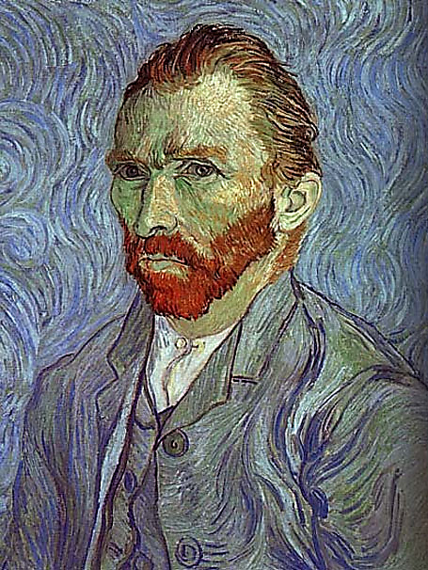
这件作品画了什么（看到了什么）？
你想到了什么？有什么感受？
怎么画的？相关技法？
为什么这样画？是否知道相关的背景资料？（怎么去查找这些资料？）
怎么样？是否喜欢？为什么？

Slide 4
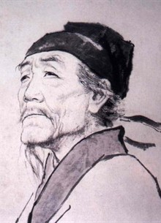
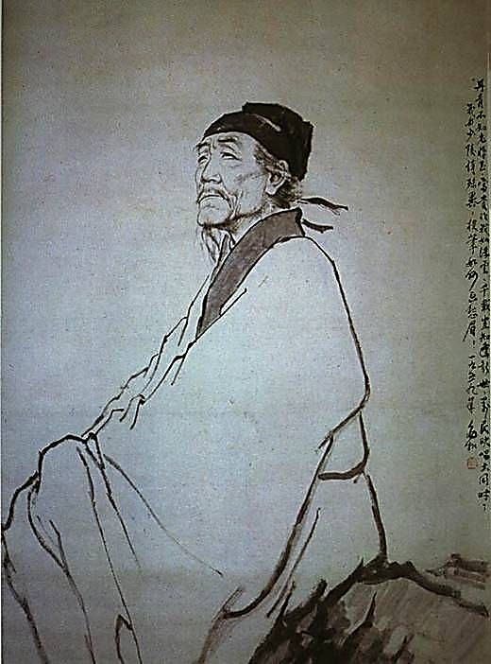

Slide 5

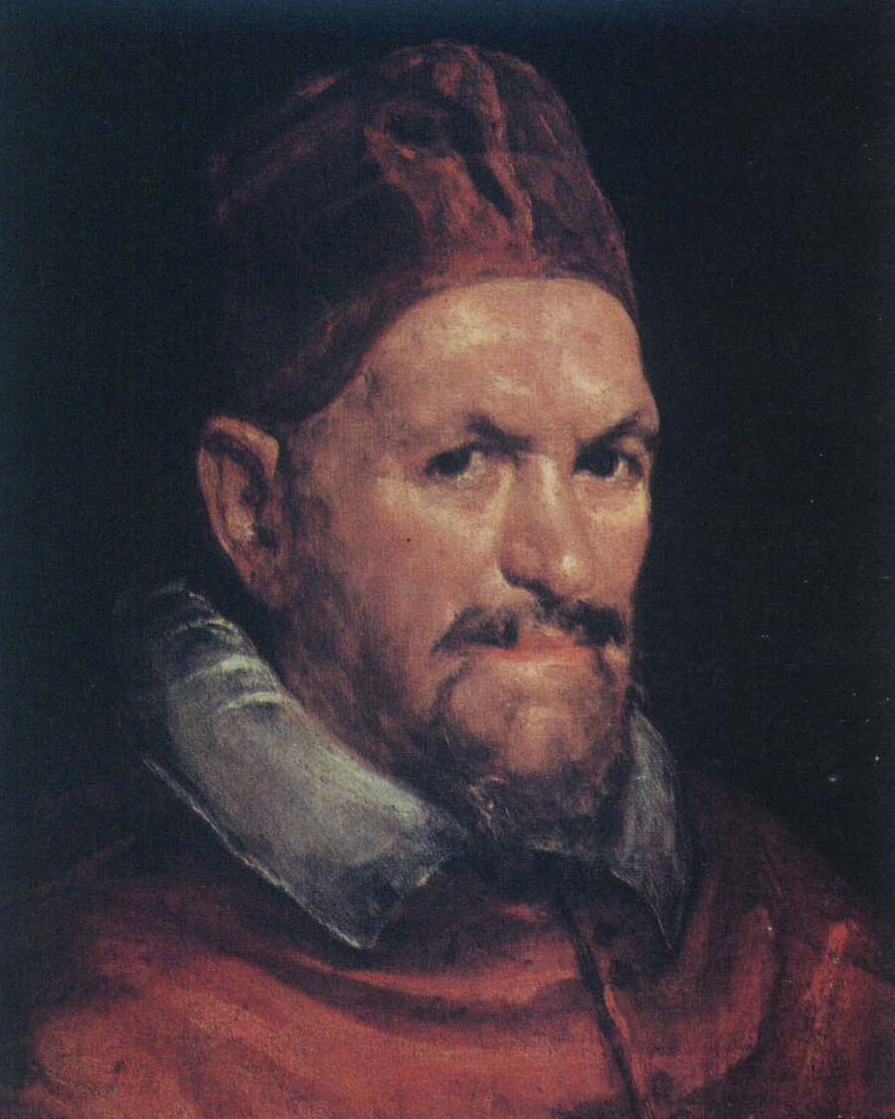
教皇英诺森十世 委拉斯凯之
欣赏名画中的肖像，感受“形神兼备”

Slide 6

金发少女 雷诺阿
欣赏名画中的肖像，感受“形神兼备”

Slide 7
头像画法

Slide 8

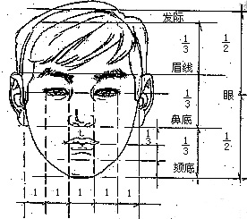
面部的五官比例示意图

Slide 9
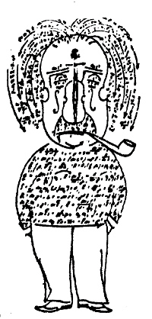
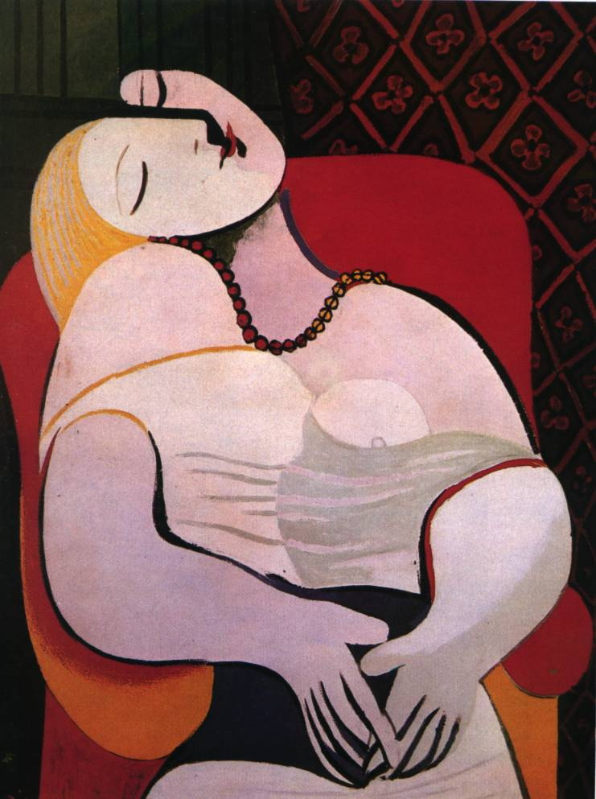
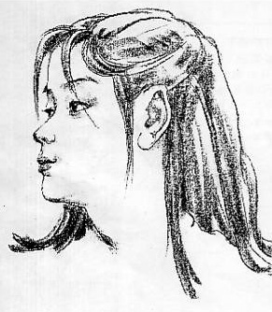
表现
形式
夸张
写实
简练

Slide 10



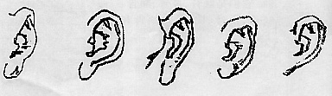
具像表现

Slide 11
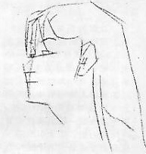
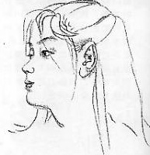
1
写生步骤
写实
2

Slide 12
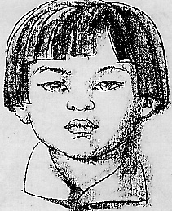
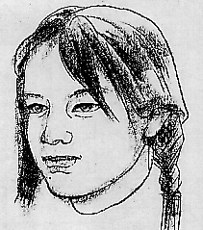
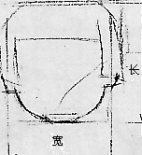
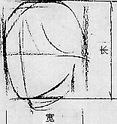
写生步骤

Slide 13
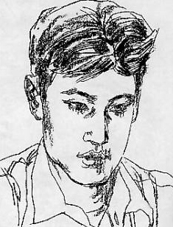
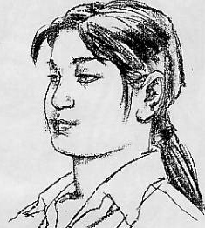
back

Slide 14
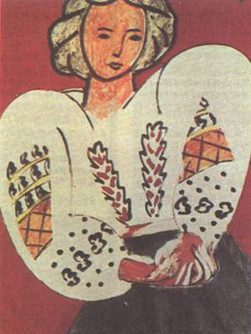
罗马尼亚人的上衣
梦 毕加索

Slide 15
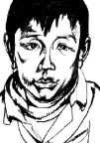
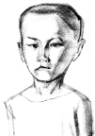
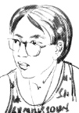
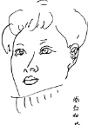
作业：
尝试帮你身边最熟悉的人画肖像。
要求：注意观察头形和五官特征，用你喜欢的工具材料和表现手法进行写生，画出对象的年龄、个性与气质。

Slide 16


